Slide 1



Aulas Senac
Desenvolvimento Web para Adolescentes
Pablo Garcia
JavaScript

Slide 2

JavaScript
Nasceu para ser utilizada no lado do cliente (navegador), para dar “vida” às páginas, até então estáticas.
Evoluiu ao longo dos anos e hoje é utilizada tanto no lado do cliente (front), quanto do servidor (back).

Slide 3

JavaScript
O diferencial dela está no uso do Engine V8, um motor gráfico de código aberto conhecido por ter um alto desempenho nos sistemas e aplicações em que estiver instalado.
O navegador Google Chrome, por exemplo, tem ele por padrão.

Slide 4
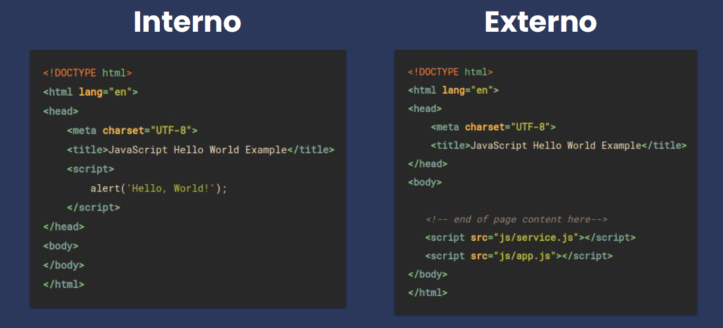
JavaScript

Slide 5

Variáveis
• O computador armazena os dados que são utilizados nos algoritmos na memória.
• A memória do computador é sequencial e dividida em posições
• Cada posição possui um número que indica a sua posição

Slide 6

Variáveis e Tipos de Dados
Dentro dos tipos de dados primitivos, temos quatro categorias:
• Texto: possibilita trabalhar com uma sequência de caracteres. Ex: “Programa Starter”
• Inteiro: usado apenas para números inteiros negativos ou positivos. Ex: 1, 5, 8.
• Real: serve para qualquer número real com valores decimais. Ex: 1.21, 5.74, 8.14
• Lógico: com alternativas, sim ou não, verdadeiro ou falso.

Slide 7
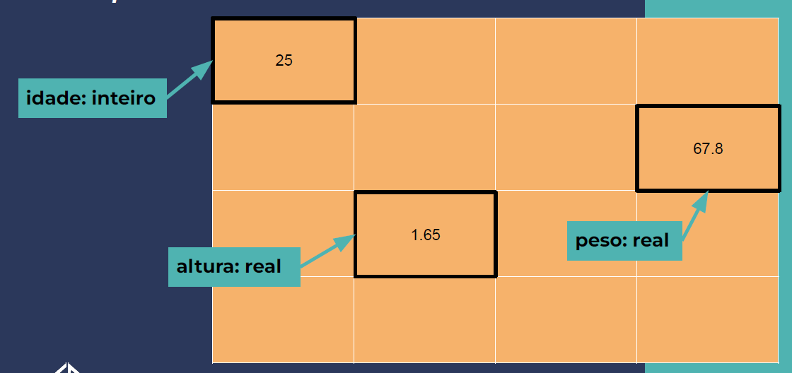
Variáveis e Tipos de Dados
Representação básica da memória de um computador

Slide 8

Variáveis
Regras para nomeação de variáveis:
1. Deve começar com uma letra
2. Os próximos caracteres podem ser
letras ou números
3. Não pode utilizar nenhum símbolo,
exceto _
4. Não pode conter espaços em branco
5. Não pode conter letras com acentos
6. Não pode ser uma palavra reservada

Slide 9

Variáveis
Exemplos de identificadores válidos
idade
Nome
altura_pessoa
alturaPessoa
documento1
numero_inteiro

Slide 10

Variáveis
Exemplos de identificadores inválidos
relógio
9cpf
inteiro
verdadeiro
nome de usuário
compu&tador

Slide 11
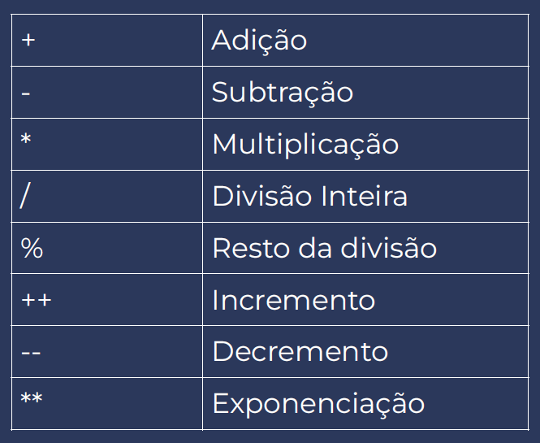
Operadores Aritméticos

Slide 12
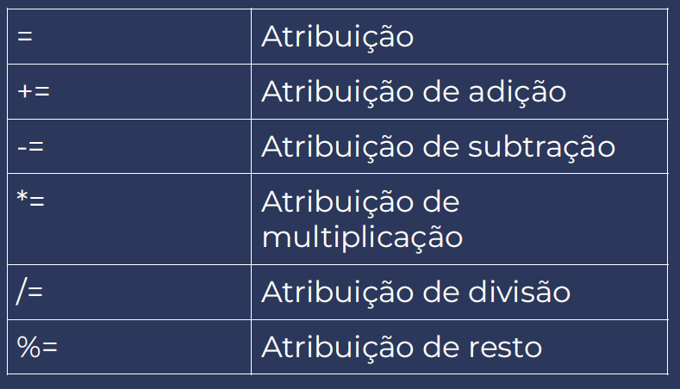
Operadores de Atribuição

Slide 13
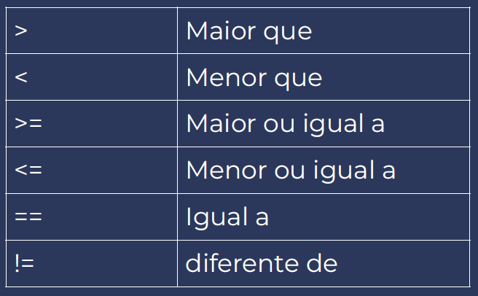
Operadores Relacionais

Slide 14

Condicionais
Utilizamos as estruturas de condição quando o
computador precisa tomar decisões e seguir
determinados fluxos. Por exemplo:
Se a luz do semáforo estiver verde, então eu posso continuar dirigindo. Se a luz estiver vermelha, então eu devo parar o carro antes da faixa;
Se estudei bastante, então posso fazer a prova tranquilamente.
Se estiver chovendo, então eu vou sair com o
guarda-chuva;

Slide 15

Estruturas Condicionais
Estruturas condicionais servem para desviar o fluxo normal de um programa.
Os desvios do fluxo normal de um programa existem devido a condições impostas.

Slide 16
Estruturas Condicionais - Exemplo
Se chover não vou ao parque
Condicional
Ação a ser realizada, caso a condição seja VERDADEIRA
Condição

Slide 17
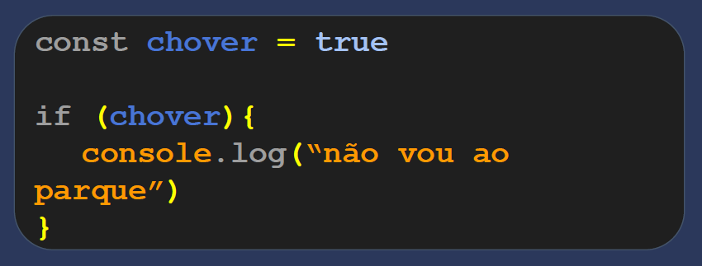
Estruturas Condicionais - Exemplo
No código ao lado a mensagem
“não vou ao parque” apenas
será exibida caso a condição
imposta no condicional if seja
verdadeira. E nesse caso é
verdadeira.

Slide 18
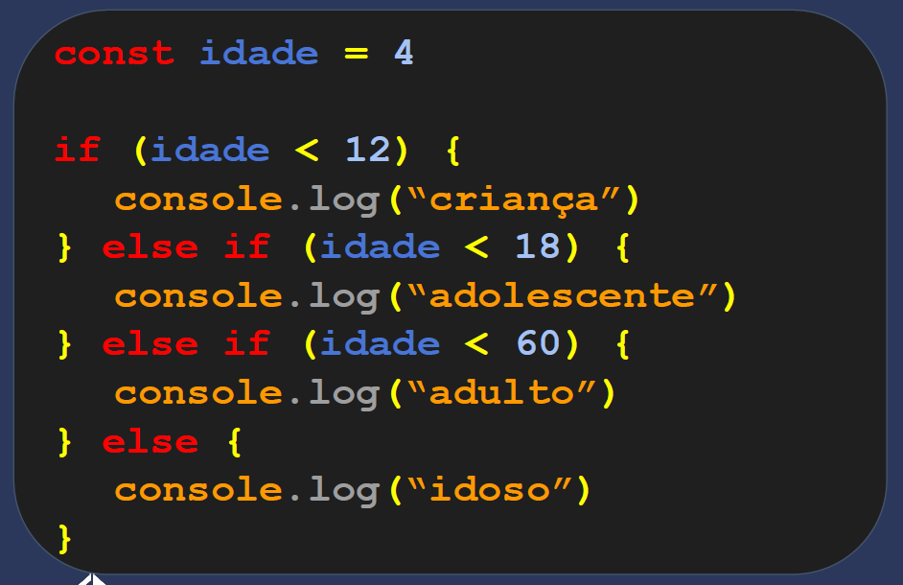
Estruturas Condicionais - Exemplo
Ainda é possível existir
vários testes diferentes em
um mesmo conjunto de
condicionais

Slide 19
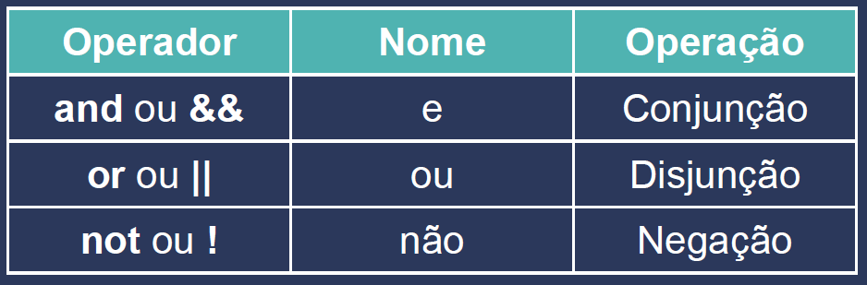
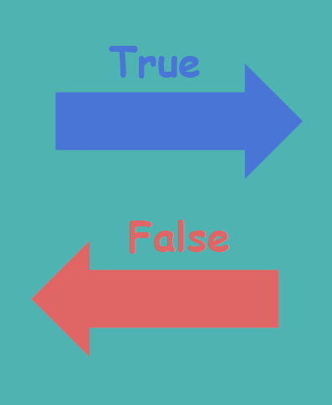
Operadores Lógicos
Operadores que atuam entre expressões lógicas
Realizam conjunção, disjunção ou negação
Nos ajudam a analisar mais de uma expressão por vez em um condicional
Existem basicamente 3 operadores lógicos

Slide 20
Operadores Lógicos

Slide 21
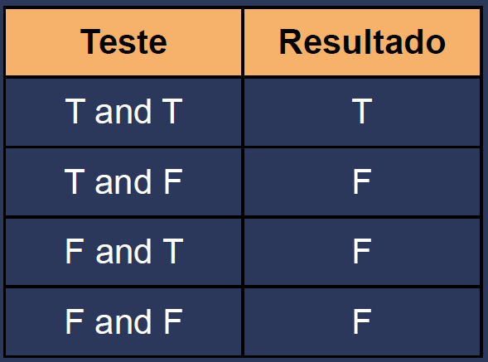
Operadores Lógicos – AND &&
Esse operador é utilizado para avaliar se
duas condições são verdadeiras.
F = False, T = True

Slide 22
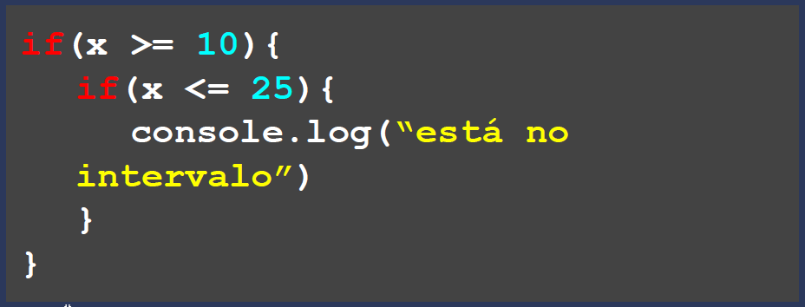
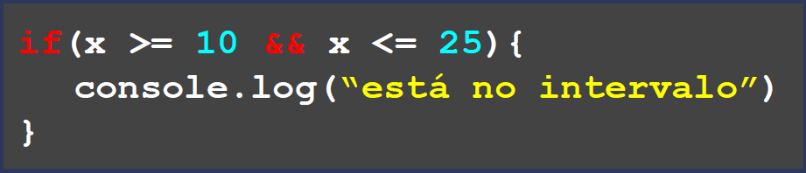
Operadores Lógicos – AND &&
Verificar se o valor armazenado em uma certa variável X está entre o intervalo [10,25]

Slide 23
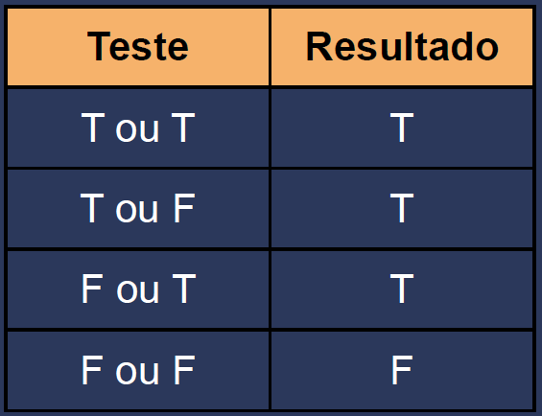
Operadores Lógicos – OR ||
Esse operador é utilizado para avaliar se ao menos uma expressão é verdadeira.
F = False, T = True

Slide 24
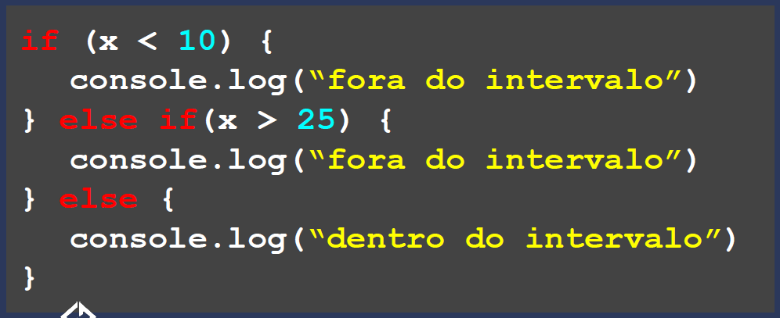
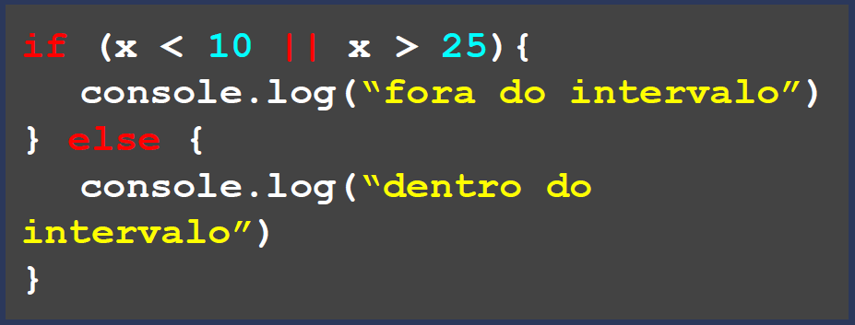
Operadores Lógicos – OR ||
Verificar se o valor armazenado em uma certa variável X fora do intervalo [10,25]

Slide 25
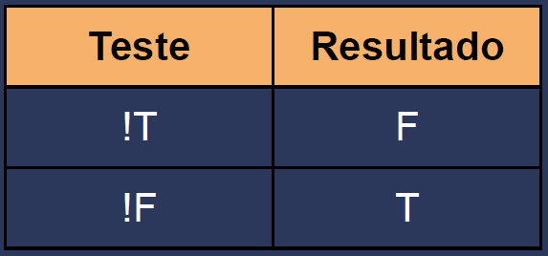
Operadores Lógicos – NOT !
Esse operador é utilizado para negar o
valor lógico de uma expressão
F = False, T = True

Slide 26
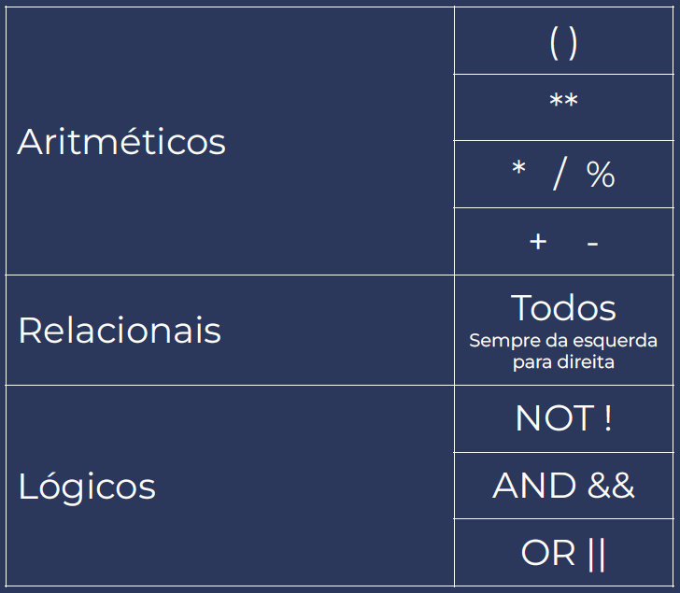
Ordem de precedência

Slide 27

Estruturas Condicionais - Switch
A estrutura condicional switch permite executar um bloco de código diferente de acordo com cada opção especificada.
Seu uso é indicado quando os valores a serem analisados nessas condições são pré-definidos

Slide 28
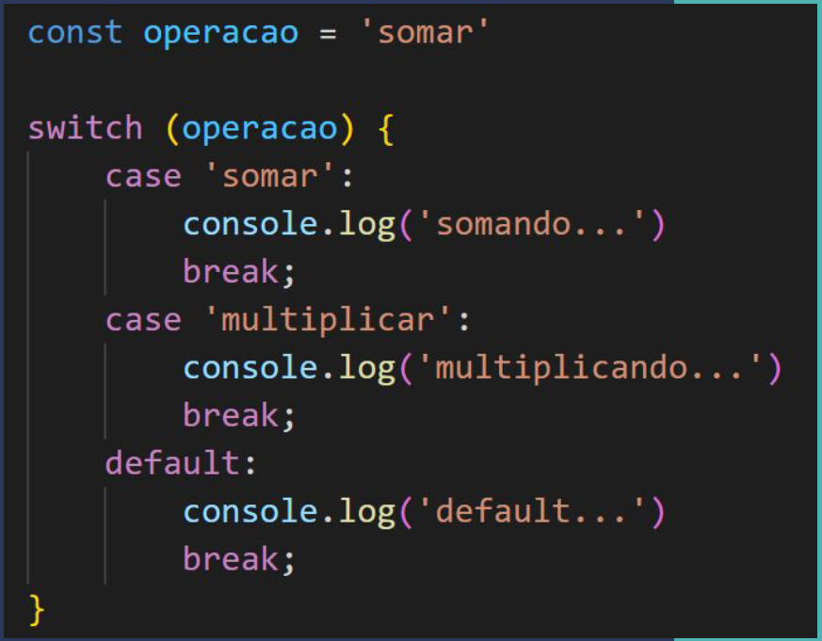
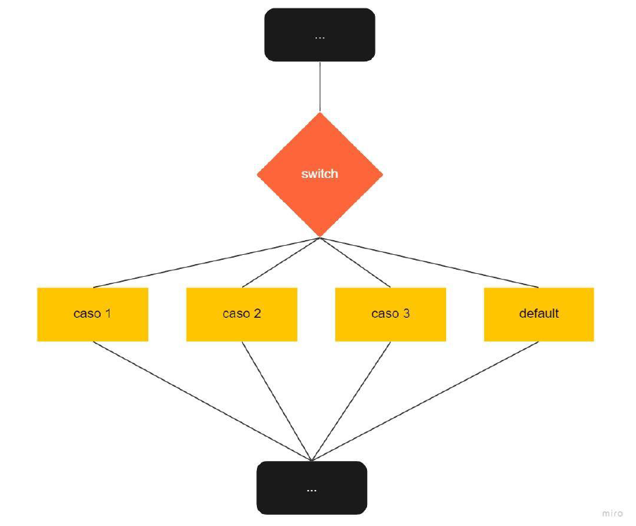
Estruturas Condicionais - Switch

Slide 29
Obrigado
Desenvolvimento Web para Adolescentes
Pablo Garcia
JavaScript

